Slide 1
Сила тертя
Сили в механіці
Підготувала:
Учениця 6(10)-А класу
Мальцева Наталія

Slide 2
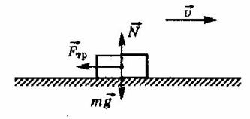
Сила тертя - це непотенційна сила, яка протидіє рухові фізичного тіла, розсіюючи його механічну енергію в тепло.
Виникає при дотику тіл і перешкоджає їх відносному переміщенню
Сила тертя спокою
Сила тертя ковзання
Сила тертя кочення

Slide 3
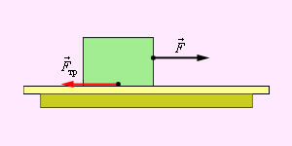
Сила тертя спокою
Виникає між нерухомими твердими тілами
Напрямлена паралельно стичним поверхням протилежно силі, що хоче зрушити тіло з місця і рівна їй за модулем

Slide 4
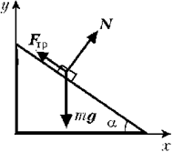
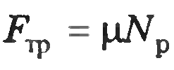
Сила тертя ковзання
Виникає при дотику двох рухомих поверхонь твердих тіл
Напрямлена паралельно стичним поверхням рухомих тіл
Не залежить від площі стичних поверхонь та швидкості руху тіл

Slide 5
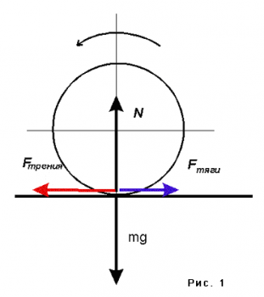
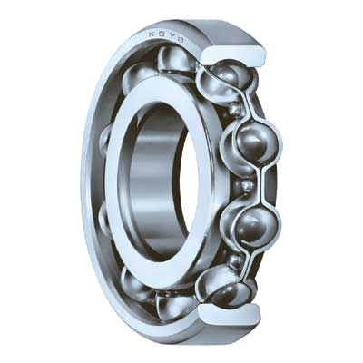
Сила тертя кочення
Виникає при перекочуванні тіла одне по одному.
Швидкості тіл однакові за величиною і напрямком, принаймні, в одній точці зони контакту.
Тертя кочення виникає на межі двох тіл, і тому воно класифікується як вид зовнішнього тертя.

Slide 6
Причини тертя
Пружні деформації мікровиступів тертьових поверхонь.
Це сила електромагнітної природи

Slide 7
Кінець

